Slide 1
Interaktiv ta`lim platformalarini bemor bolalarni o'qitish va rivojlantirishdagi ahamiyati
Interaktiv ta`lim platformalari bemor bolalarga o'qish, rivojlanish va ijtimoiylashish imkoniyatini yaratadi. Bu platformalar bolalarni o'qitish jarayonini yanada qiziqarli va samarali qilishga yordam beradi.
RT
by Ruhshona Tohirova

Slide 2
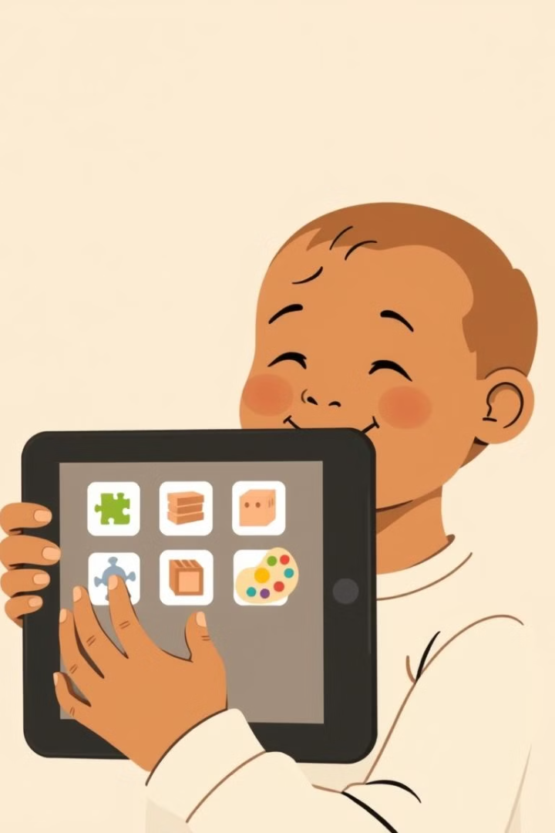
Bemor bolalar uchun interaktiv ta`lim platformalarining afzalliklari
1
Individual yondashuv
2
Motivatsiya
Har bir bolaning o'ziga xos ehtiyojlarini hisobga olib, o'quv jarayonini sozlash imkonini beradi.
Bolalarni o'rganishga rag'batlantiradi, chunki ular o'yinlar va qiziqarli vazifalarni bajaradilar.
3
Qiziqarli
Bolalarni o'qish jarayoniga jalb qiladi, ularni yaxshi kayfiyatda va qulay muhitda saqlaydi.

Slide 3
Interaktiv ta`lim platformalarida mavjud metodlar va yondashuvlar
Gamifikatsiya
Virtual va kengaytirilgan haqiqat
Moslashuvchan o'qitish
O'yin mexanizmlarini o'quv jarayoniga qo'llash.
Har bir bolaning o'quv tezligiga qarab materialni sozlash.
Real dunyo tajribasi bilan virtual dunyoni birlashtirish.

Slide 4
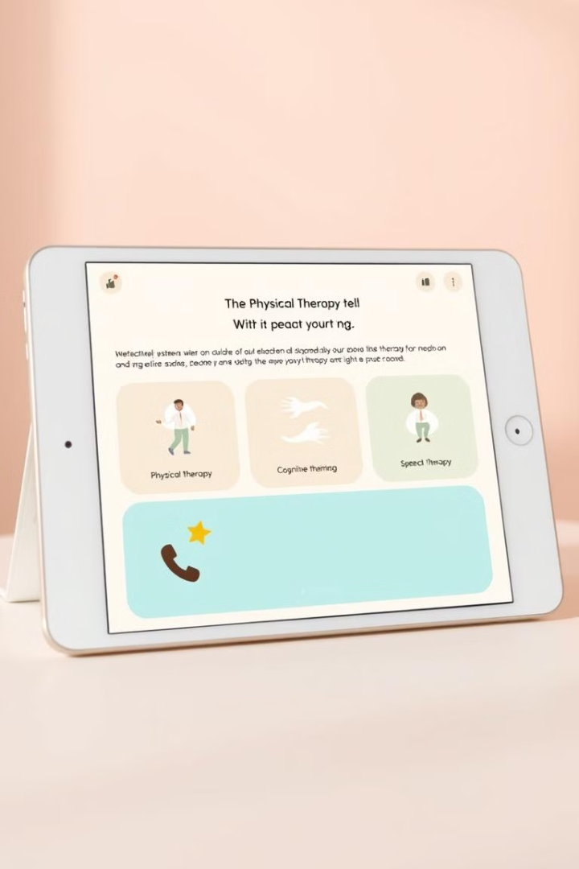
Bemor bolalar uchun mashqlarni interaktiv platformaga moslashtirish
Mashqlarni tanlash
Bemorning yoshini, qobiliyatini va ehtiyojlarini hisobga olib, tegishli mashqlar tanlanadi.
Qiyinchilik darajasini moslashtirish
Bolalar o'sgan sari, mashqlar qiyinchilik darajasini oshirib borish mumkin.
Vizualizatsiya
Mashqlarni ko'rgazmali qilib, bolalarga tushunarli qilish kerak.

Slide 5
Interaktiv ta`lim platformalarining bilim va ko'nikmalarni kuchaytirishdagi roli
Bilim
Ko'nikmalar
Tillarni o'rganish
Muammo hal qilish
Matematika
Logik fikrlash
Fanlar
Ijodkorlik

Slide 6
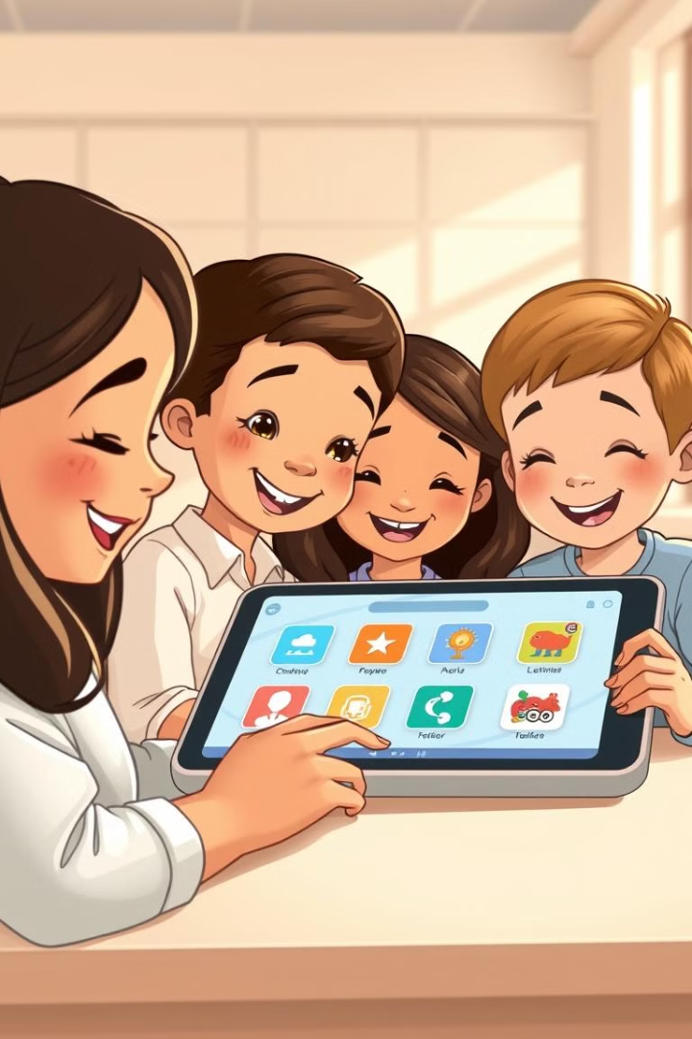
Interaktiv ta`lim platformalarining bolalarning motivatsiya va ishtiyoqini oshirishdagi roli
O'yinlashtirish
O'qish jarayonini qiziqarli o'yin kabi qiladi.
Mukofotlar
Bolalarni yaxshi natijalar uchun mukofotlaydi.
Darhol javob
Bolalar o'zlarining progressini darhol ko'rishlari mumkin.

Slide 7
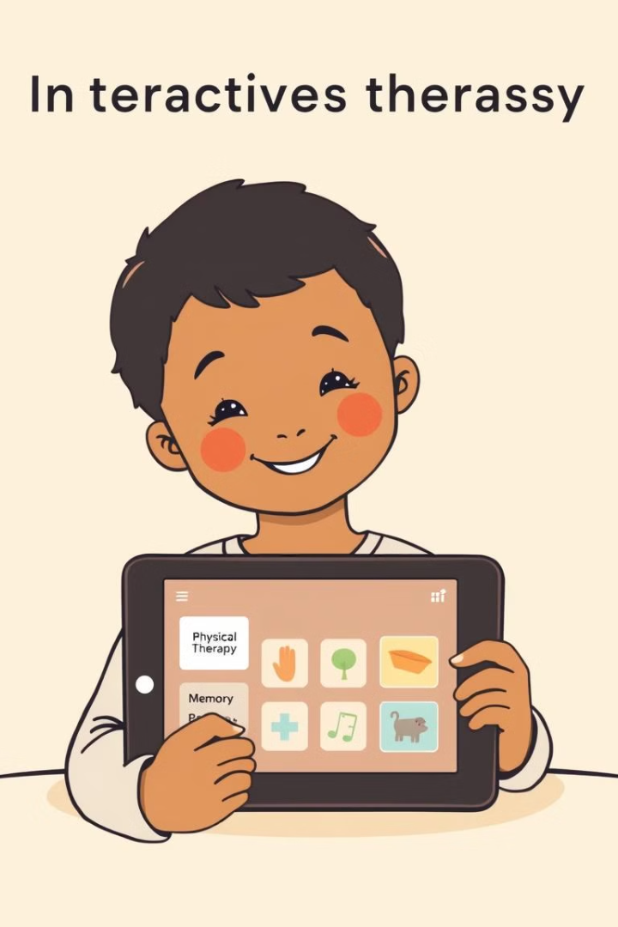
Interaktiv ta`lim platformalari orqali bemor bolalarni reabilitatsiya qilish
1
Jismoniy reabilitatsiya
O'yinlar orqali harakatlanish va koordinatsiyani yaxshilash.
2
Nutq reabilitatsiyasi
So'z boyligini oshirish va nutqni rivojlantirish uchun o'yinlar.
3
Kognitiv reabilitatsiya
E'tiborni, xotirani va muammo hal qilish qobiliyatini rivojlantirish.

Slide 8
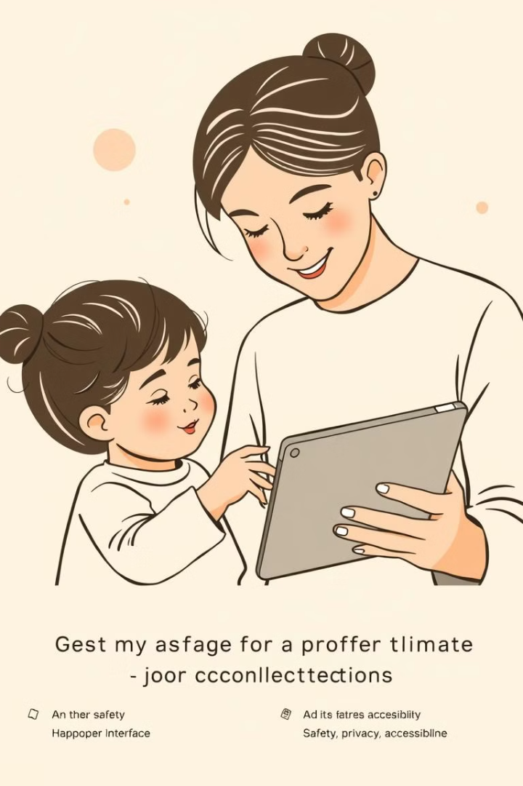
Interaktiv ta`lim platformalaridan foydalanishda e'tibor qaratish kerak bo'lgan muhim masalalar
Xavfsizlik
Kirish imkoniyati
Bolalarning shaxsiy ma`lumotlarini himoya qilish.
Platformalar barcha bolalar uchun mavjud bo'lishi kerak.
O'qituvchilarning tayyorgarligi
O'qituvchilarni interaktiv ta`lim platformalaridan foydalanish bo'yicha o'qitish.

